Slide 1
Видео фрагмент «До свидания, мальчики» https://yadi.sk/i/9B7rD7E2aixzqQ

Slide 2
ПЕРМЬ / Молотов/ В ГОДЫ ВЕЛИКОЙ ОТЕЧЕСТВЕННОЙ ВОЙНЫ.

Slide 3
Агитационные плакаты времён Великой Отечественной войны

Slide 4
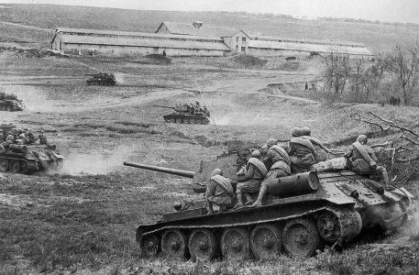
Пермская (Молотовская в 1940-1957 гг.) область стала одним из главных арсеналов Красной Армии — здесь изготовлялись артиллерийские системы, авиамоторы, боеприпасы, строились бронепоезда, бронекатера. Только один завод им. Ленина выпустил более 48 тыс. мощных орудий. Моторостроительный завод им. Свердлова за годы войны освоил производство нового авиационного мотора воздушного охлаждения М-82 (конструктор А. Д. Швецов). Завод обеспечивал авиамоторами истребители Лавочкина, бомбардировщики Туполева и Петлякова.

Slide 5
Моторостроительный завод им. Свердлова за годы войны освоил производство нового авиационного мотора воздушного охлаждения М-82 (конструктор А. Д. Швецов). Завод обеспечивал авиамоторами истребители Лавочкина, бомбардировщики Туполева и Петлякова.

Slide 6
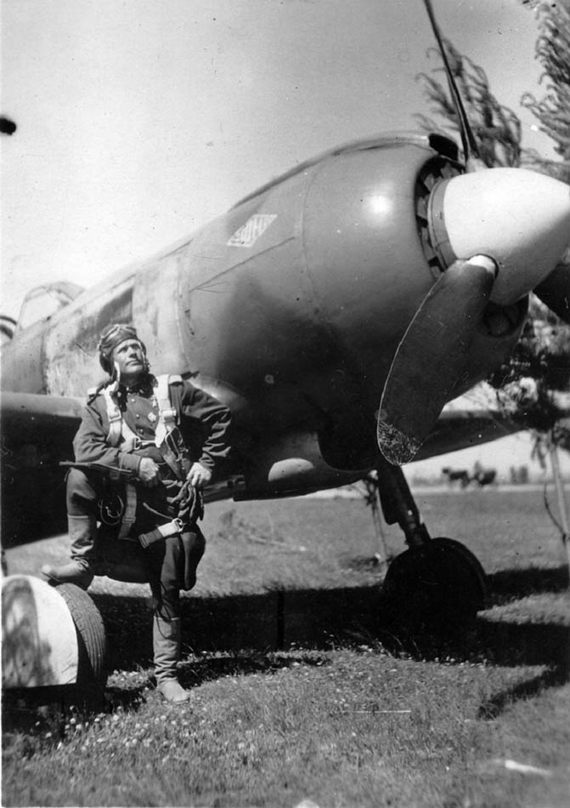
Командир 482-го истребительного авиаполка Герой Советского Союза гвардии майор Алексей Егорович Молодчинин у истребителя Ла-5ФН с мотором АШ-82ФН Фото: http://waralbum.ru/198200/
Двигатель М-82 – АШ-82 конструкции Аркадия Дмитриевича Швецова стал одним из лучших авиамоторов воздушного охлаждения в мире как по показателям мощности, веса и ресурса, так и по пригодности к применению на самолетах и вертолетах самой разнообразной размерности и назначения. Он сыграл важнейшую роль в победе в Великой Отечественной войне, устанавливаясь на истребители Ла-5 и Ла-7 конструкции Лавочкина и бомбардировщики Ту-2 Туполева, а после ее окончания служил по всему миру на гражданских и военных самолетах, прежде всего – на пассажирских, транспортных и специальных Ил-14 конструкции Ильюшина, а на вертолете Миль Ми-4 используется по сей день.
Источник контента: https://naukatehnika.com/aviaczionnyie-dvigateli-ash-82.html naukatehnika.com

Slide 7
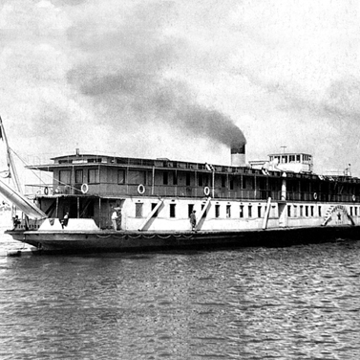
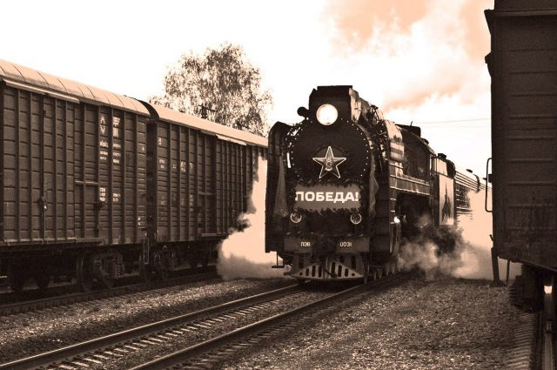
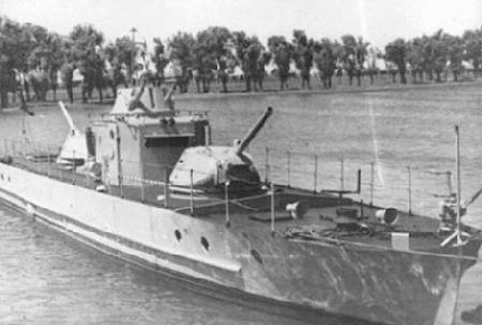
Объемная работа выпала на долю транспорта. За период массовой эвакуации с запада Пермская железная дорога перевезла более 3 млн. чел. (в т.ч. 379 тыс. ленинградцев) и около 50 тыс. вагонов оборудования 124 эвакуированных заводов. Успешно работали речники Прикамья. За годы войны было перевезено около 24 млн. тонн грузов и свыше 15 млн. пассажиров.

Slide 8
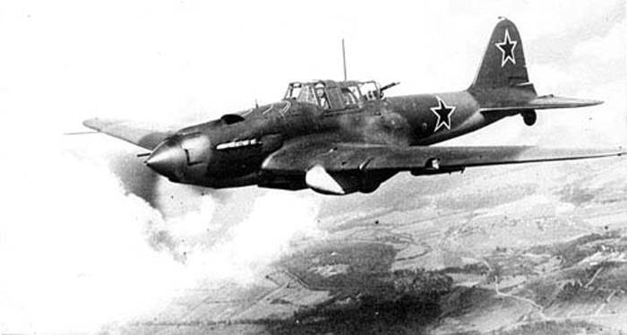
Население Прикамья участвовало в сборе средств на постройку танковых колонн «Пермский осоавиахимовец», эскадрильи «Дзержинец». Молодежь Прикамья собрала средства на постройку 10 эскадрилий им. «Комсомола Пермской области». В марте-мае 1943 г. была сформирована 243-я Пермская добровольческая танковая бригада, вошедшая в состав Уральско-Львовского добровольческого танкового корпуса и с боями прошедшая от Курской дуги до г. Берлина и г. Праги.

Slide 9
Видео «Эвакуация»: https://yadi.sk/i/j2FngPbJ1wa2sw
Важнейшей частью перестройки экономики в начальный период войны стала эвакуация в соответствии с постановлением ГКО от 10 октября 1941 г. из «прифронтовых» в «тыловые» районы страны промышленных предприятий, материальных ценностей и людских ресурсов. По официальным данным, к январю 1942 г. были перевезены и вскоре введены в строй 1523 промышленных предприятия, в том числе 1360 оборонных. Для общего руководства эвакуацией был создан Совет по эвакуации, его Председателем назначен Н. Шверник. В основном эвакуированные заводы (общее и военное машиностроение) разместились на территории пяти областей: Молотовской, Свердловской, Челябинской, Куйбышевской и Новосибирской.

Slide 10
Промышленность в Перми в годы войны
Во время Великой Отечественной войны в Пермь были направлены коллективы 64 эвакуированных предприятий, население города увеличилось в 1,5–2 раза.
В конце декабря 1941 года из Владимира в Пермь прибыл коллектив патефонного завода (1614 человек) и эшелоны с производственным оборудованием. В марте 1942 года завод уже давал фронту боевую продукцию. Ленинградский электротехнический завод ровно через месяц после прибытия в Пермь начал выпускать телефонные аппараты для фронта. Эвакуированный в наш город химический завод через месяц вошел в строй и стал выполнять задания Государственного комитета обороны (ГКО). На базе эвакуированного оборудования в Перми организовали типографию, а также табачную, тетрадную и пуговичную фабрики.

Slide 11
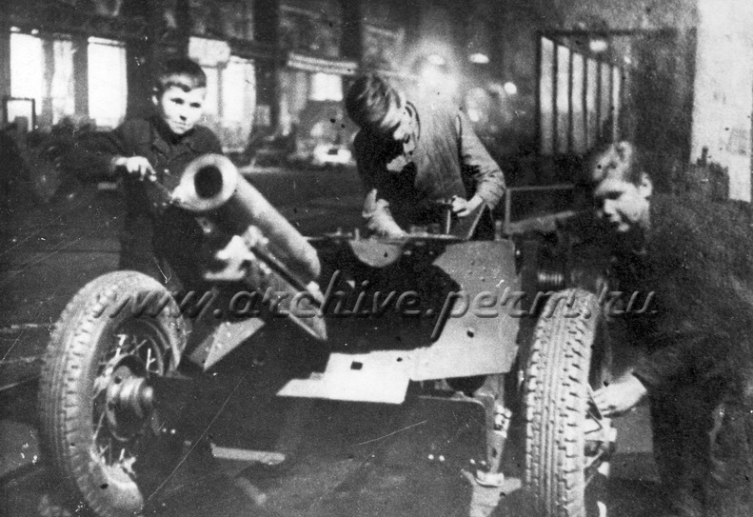
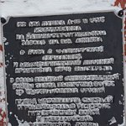
Подростки, занятые сборкой пушек на заводе №172 им. Молотова ПермГАНИ. Ф.8043. Оп.2-Г. Д.19. Л.1
В июле 1941 г. завод №172 получил ответственное правительственное задание: освоить и пустить в серийное производство легкую полковую пушку,производство которой до войны было прекращено.
В результате рационализаторских предложений заводских конструкторов за месяц был налажен выпуск знаменитой «сорокопятки», германским оружейникам так и не удалось изготовить аналогичной по своим возможностям легкой пушки.
За такой же короткий срок на предприятии освоили 76-мм полковую пушку. За годы войны рабочая Мотовилиха дала фронту 48600 артиллерийских систем, в том числе большое количество мощных 122-мм и 152-мм гаубиц.
Сверх плана завод выпустил вооружения для 116 полков. За работу в годы войны завод №172 удостоен четырех орденов.
Фото: https://www.tripadvisor.ru/ShowUserReviews-g298516-d10666782-r440545679-Gun_19-Perm_Perm_Krai_Volga_District.html
Памятник пушке на въезде в Мотовилихинский район

Slide 12
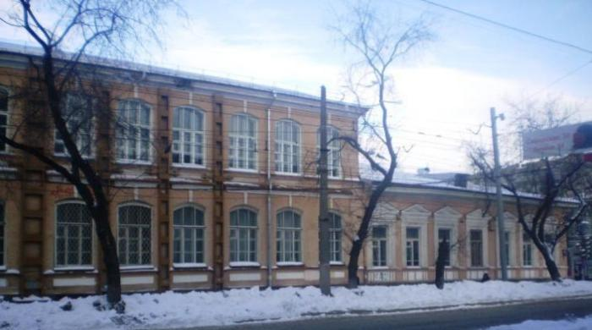
Военные госпитали
К июлю 1944 г. в нашем городе располагалось 25 госпиталей с общим количеством коек порядка 12 тысяч. Под их размещение были отданы помещения больниц, поликлиник, школ, клубов, гостиниц, жилых домов.
Рабочий день в госпиталях длился 12 часов, работали в две смены.
ФОТО здания ЭГ 1713 -Период действия
-02.07.1941 – 20.02.1943-
теперь –наша Гимназия № 11 (ул.Сибирская,33)

Slide 13
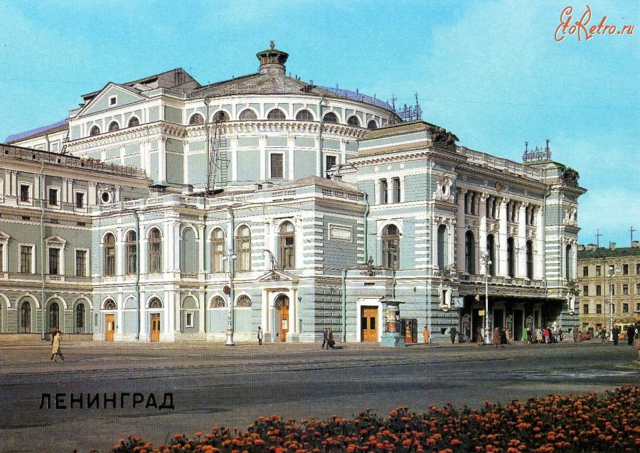
В Прикамье были вывезены сокровища Русского музея, часть фондов Академии художеств, Библиотеки им. В.И. Ленина. В 1941-1944 гг. в г. Перми работал Ленинградский академический театр оперы и балета и Хореографическое училище.

Slide 14
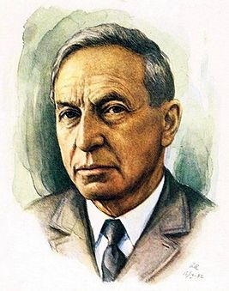
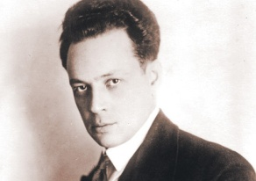
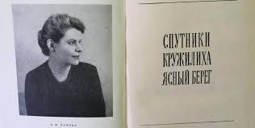
В эвакуации продолжали творить В.А.Каверин,
В.Ф. Панова, Ю.Н. Тынянов, А.А. Первенцев. В.Ф. Панова за произведения «Спутники» и «Кружилиха» была удостоена Сталинских премий. Плодотворным в годы войны было творчество уральских композиторов. Помимо стационарной деятельности, организовывались выезды на предприятия, в клубы, госпитали. С 23 июня по 23 августа 1943 г. в г. Перми работала выставка произведений ленинградских художников «Ленинград в дни блокады».

Slide 15
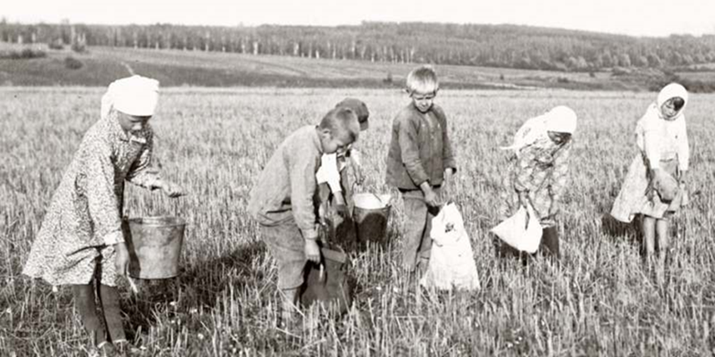
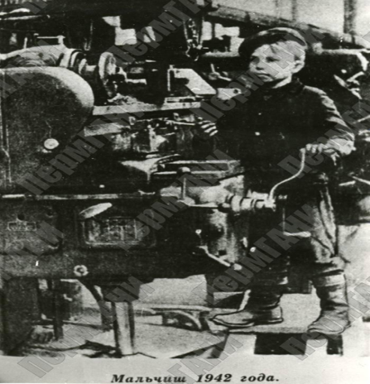
Фронт и тыл- суровое единение . Видео: Воспоминания тружеников тыла. https://yadi.sk/i/gSB_CISqJSVC4Q
Тыл
Фронт
Война коснулась судеб практически всех граждан СССР. В городе была организована мобилизация мужчин призывного возраста в Красную армию. Из города Молотова было мобилизовано 104 тыс.человек из них 22 тыс.погибли и пропали без вести, нет данных о судьбах ещё почти 7 тыс.человек.
Примечание: Призывной возраст для рядового и младшего начсостава определялся с 18‑19 до 50 лет.
В годы Великой Отечественной войны порядок выполнения воинской обязанности существенно изменился: её возрастные границы стали от 16‑17 до 55 лет).
По Указу Президиума Верховного совета СССР от 26 июня 1941 года «О режиме рабочего времени рабочих и служащих в военное время» практически во всех отраслях хозяйства вводились обязательные сверхурочные работы продолжительностью от одного до трёх часов в день. Подростков также привлекали к ним, но не более чем на 2 часа в день.
Отпуска были отменены.
Продолжительность рабочего дня могла составлять 11 часов, для подростков- не более 10, при этом после шести рабочих дней полагался лишь один выходной.
Для выполнения производственных заданий зачастую работники предприятий трудились гораздо дольше установленных норм.
Фото: В. Кусакин – юный фрезеровщик завода №19 им. Сталина. ПермГАНИ. Ф.8043. Оп.2-Г. Д.18. Л.1
Фото: Ребятишки Карагайского района- осень 1042 г.

Slide 16
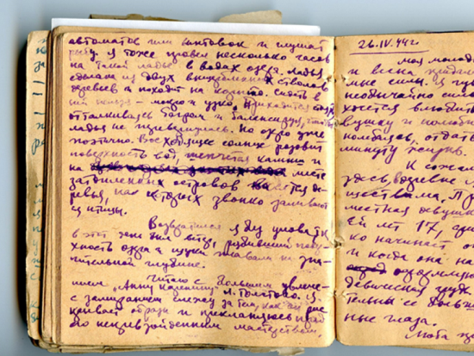
Прочтите воспоминания и отрывок из дневника, представьте себе, как жили люди, эвакуированные в глубокий тыл.
No473
Заявление рабочего завода им. Сталина В.Т. Милорадова в коммунальный отдел завода
[1943г.] г. Молотов
Прошу дать мне от завода постельные принадлежности или хотя бы один матрац, досок для кровати и две тумбочки, потому, что мы как эвакуированные ничего не имеем, отца убили на фронте, а я зарабатываю мало. Когда придешь с работы нельзя отдохнуть, потому, что я с братом сплю на одной кровати вместе. На кровати нет матраца, на доски постелено только тонкое одеяло и доски врезаются в бока. Еще хорошо, когда я работаю в ночную смену, тогда он спит ночью, а я днем. У матери же совсем нет постели. На ночь она составляет стулья, стелет пальто брата, а накрывается своим. Когда придешь с работы, некуда положить одежду, и она валяется, где попало. Посуду тоже некуда поставить, и она все время пылится.
Слесарь 50 цеха 6-й группы Милорадов В.Т. Поселок Сталина, дом32, кв.7.
ПермГАСПИ.Ф.6827. Оп.1. Д.13. Л.7. Подлинник. Рукопись
Из дневника В.Т.Милорадова рабочего завода им. Сталина, эвакуированного из г. Смоленска
21/Ш-43Г.
Получил деньги 313 руб. Домой принес только 213, так как в цехе собирали на картошку, чтобы посадить весной. Записался на 100 рублей.
На базаре теперь, примерно, следующие цены: хлеб – 100 рублей 300 грамм, картошка – 50–45 руб. кило, капуста мороженная - 20-10 руб. кило, стакан гороха – 30 руб., стакан муки -20 руб., масло - 1000-1200 руб. кило.
Баланда, сваренная из ржаной муки, особенно если она погуще, очень вкусная. Хлеб. Когда-то можно было, вдоволь есть хлеба. Теперь о хлебе мечтают, как о счастье. Хлеб - это бог.

Slide 17
Воспоминания Лидии Ивановны Королёвой (Гусевой) АГП.Ф.1006.Сд.оп.1.Д.5.Л.1.Подлинник
...Родители переехали в Пермь из Ильинского района в 1927 году..В том же году родилась я, через год-брат. Жили хорошо…
В сентябре 1941 года отец ушёл на фронт, и этой же зимой погиб.
В 1942 году пошла работать. На территории кондитерской фабрики по Коммунистической улице базировался эвакуированный завод из Ленинграда. Устроилась в автоматно- револьверный цех на обрубочный станок. Обучение давалось тяжело, все пальцы поранены. Уволилась через шесть месяцев. Через сверстников узнала, что нужны парикмахеры. Во время войны на вокзалах (я работала на речном) было очень много народа, и много работы у парикмахеров. Парикмахерская работала круглые сутки, мы работали по 10-12 часов. На пароходах привозили раненых, на носилках разгружали в зал ожидания, мы, стоя на коленях, стригли и брили их.
…Зимой 1943-1944 года отправили на лесозаготовки в Ляды... Потом перевели на скатывание бревен на реке, но и эта работа была не легче. Однажды чуть не погибли от покатившихся брёвен.
Кормили мороженой капустой: суп из капусты, на второе отварная капуста и пирог из капусты…

Slide 18
- Чем помог вам этот урок в понимании далёкого прошлого? Чем бы вы поделились с близкими вам людьми о том далёком периоде и людях, проживавшем в нём? -Какую помощь нам могут оказать документы семейных архивов в изучении истории страны?
«Вклад Молотовской области в Победу».
Видео: https://yadi.sk/i/mW1WZeH-SYv6aw

Slide 20
Учитель истории и обществознания М.В.Черепанова МБОУ «Гимназия № 11» г.Пермь
Источники
материалы к урокам с сайта Пермского государственного архива социально- политической истории (https://www.permgaspi.ru/).
https://to59.minjust.ru/ru/node/129444
Великая Отечественная война в документах и воспоминаниях пермяков. Изд-во Маматов.
С.-Пб.,2019.

